Slide 1
数字图像处理 Project
图像去雾霾算法设计
汇报人：徐晓刚
3140102480

Slide 2
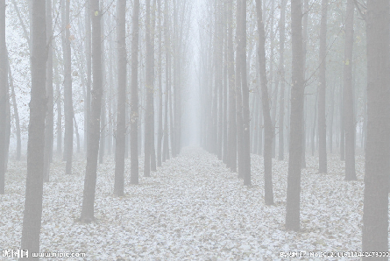
在雾境下,由于大气粒子的散射作用导致图失真严重,直接
影响后期图像数据的分析，因此对雾天图像进行去雾处理,
以提高图像的清晰度，是非常有必要的。而当前的图像去
雾算法不稳定，当大雾天气很严重时，去雾质量较差

Slide 3
基于暗通道的去雾霾算法取得了很好的效果：
本次的课程设计的算法主要借鉴的是Kaiming He在2009年CVPR上
的一篇Best paper:
K. He, J. Sun, and X. Tang. Single image haze removal using dark channel prior.
In IEEE Conference on Computer Vision and Pattern Recognition (CVPR’09),
pages 1956–1963,2009.
实现环境是：VS2013 + OPENCV2.4.10

Slide 4

何谓暗通道：
对于一幅图像来说，在绝大多数的非天空的局部区域之中，某些
像素总会有一个颜色通道具有很低的值。对于一个像素来说，在
这个像素的周边邻域中的各个像素点的所有RGB分量中，值最小
的那个RGB通道就是这个像素点的暗通道。我们可以用一个数学
公式来进行表达：

Slide 5


自然景物中到处都是阴影或者彩色，这些景物的图像的暗原色总是很灰暗的

Slide 6
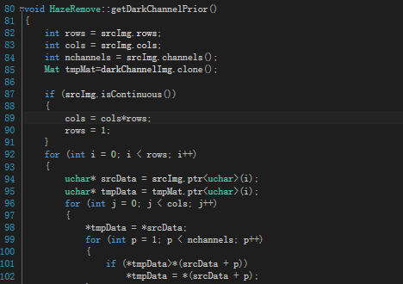
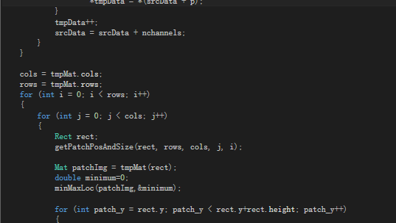

Slide 7
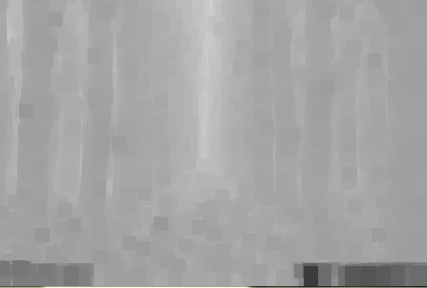
实验产生的暗通道图：

Slide 8
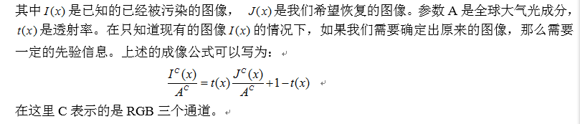
一般来说，图像被雾霾污染的过程可以通过如下的成像模型
来描述：

Slide 9
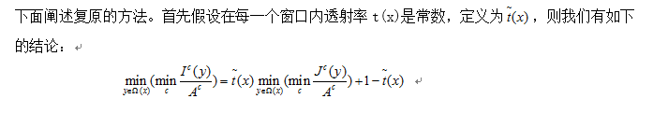
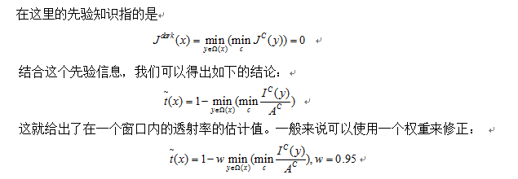
如何结合暗通道信息进行复原：

Slide 10
全球大气光值估计：
全球大气光假设在上述的公式中是一个先验的参数，但是我们
可以借助于暗通道图来从有雾图像中获取该值：
从暗通道图中按照亮度的大小取前0.1%的像素。在这些位置中，
在原始有雾图像 中寻找对应的具有最高亮度的点的值，作为A
的估计值。

Slide 11
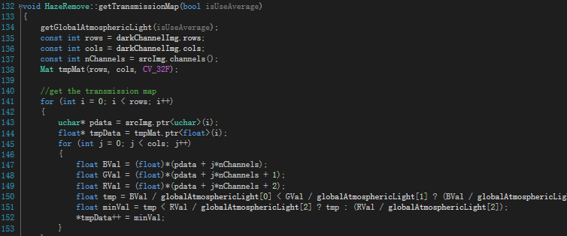
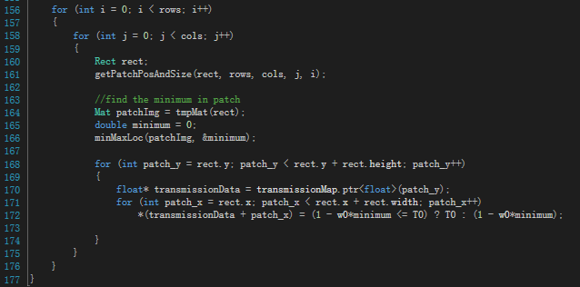

Slide 12
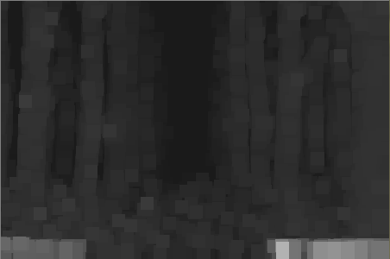
估计得到的透射率图：

Slide 13
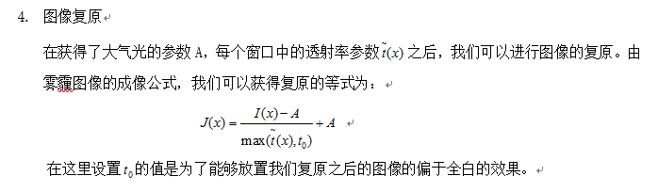

Slide 14
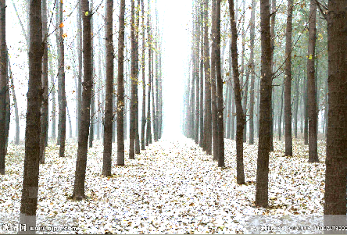
图像复原结果：

Slide 15
算法改进：
从上述的方法中确实已经可以恢复出原来的图像，但是一般
在物体的边缘部分有明显的雾霾残留的不协调现象。这种现
象是因为在每个窗口计算出来的透射率的图 过于粗糙。所以
在这里使用导向滤波的方法对整个透射率图进行修正。主要
是起到了一个平滑的作用。使得透射率的图能够更好地区分
原来的景物等。

Slide 16
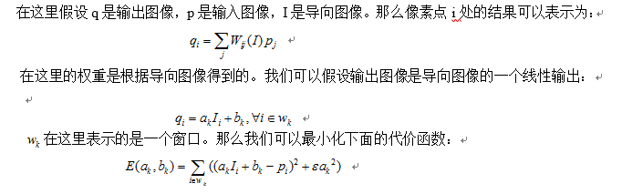
导向图滤波：
导向滤波是一种图像滤波技术，通过一张引导图I，对输入图像P进行滤波处理，
使得最后的输出图像大体上与目标图像I相似，特别是纹理部分与引导图I相似。
在这里主要是使用彩色图像作为导向图。

Slide 17
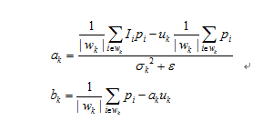
对代价函数求导，我们可以得到如下的结论

Slide 18
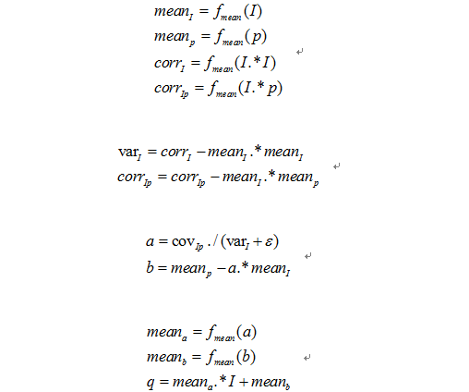
算法总结：

Slide 19
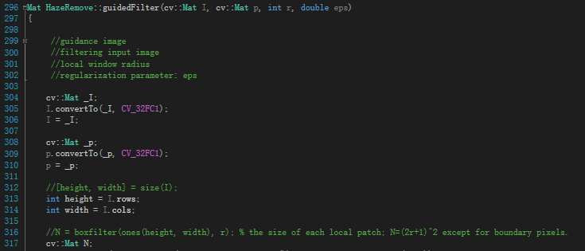
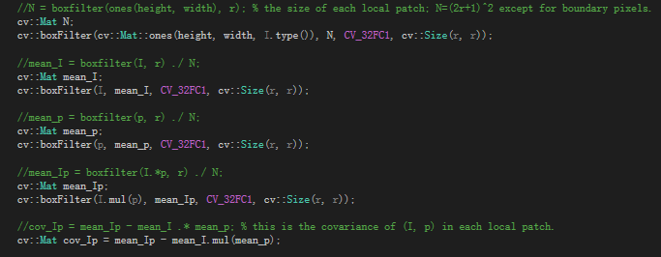

Slide 20
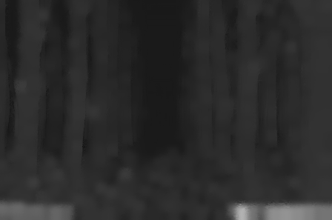
使用导向滤波之后，我们获得的透射率的估计图变得比较平滑：

Slide 21
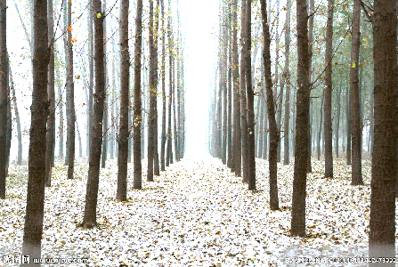
使用导向滤波之后的图像复原效果

Slide 22
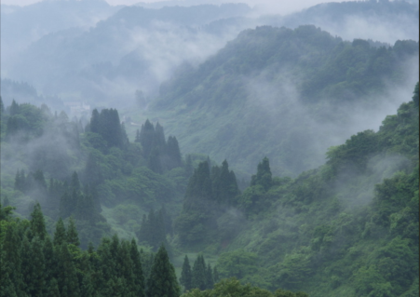
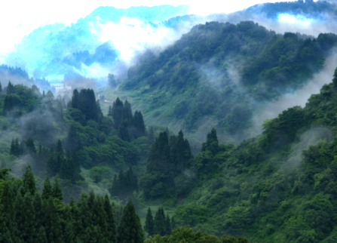
其他的实验结果：

Slide 23
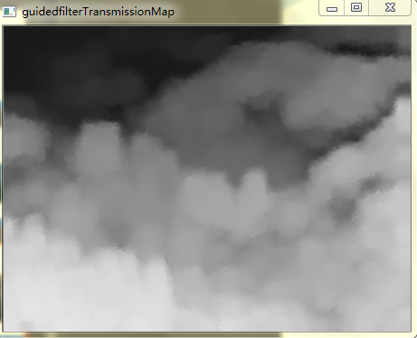
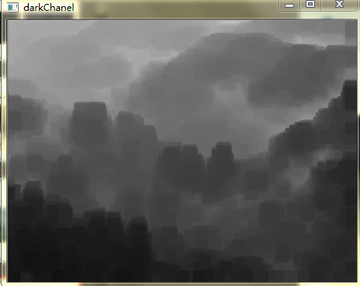

Slide 24
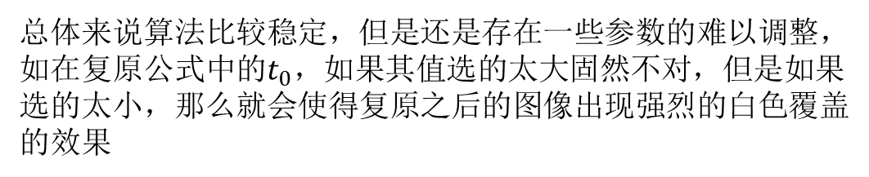


Slide 25
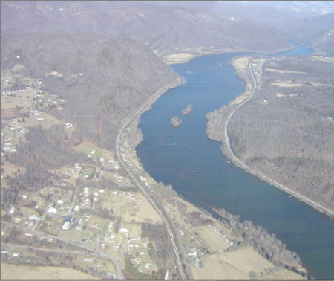
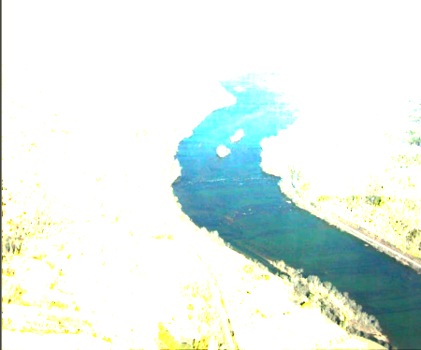

Slide 26
基于暗通道的算法已经是去雾霾算法的主流，但是如果目标场景
内在的就和大气光类似，比如雪地、白色背景墙、大海等，则由
于前提条件就不正确，因此一般无法获得满意的效果。
由于时间有限，实验中的参数设计主要都是参考论文中的，希望
之后可以自己实验确定更多参数的影响。

Slide 27
谢谢观看！

